Slide 1

Podsumowanie
konkursu nr 2/2018 dla partnerów Krajowej Sieci Obszarów Wiejskich na wybór operacji, które będą realizowane w 2018 r. w ramach dwuletniego Planu operacyjnego na lata 2018–2019

Slide 2

Konkurs nr 2/2018 dla partnerów Krajowej Sieci Obszarów Wiejskich na wybór operacji, które będą realizowane w 2018 r. w ramach dwuletniego planu operacyjnego na lata 2018-2019 został ogłoszony przez Ministra Rolnictwa
i Rozwoju Wsi w dniu 4 stycznia 2018 r. z terminem składania wniosków:
od 22 stycznia do 6 lutego 2018 r.
„Europejski Fundusz Rolny na rzecz Rozwoju Obszarów Wiejskich: Europa inwestująca w obszary wiejskie”.
Operacja współfinansowana ze środków Unii Europejskiej w ramach Schematu II Pomocy Technicznej Programu Rozwoju Obszarów Wiejskich na lata 2014–2020.
Instytucja Zarządzająca PROW 2014–2020 – Minister Rolnictwa i Rozwoju Wsi. Materiał opracowany przez Urząd Marszałkowski Województwa Łódzkiego.

Slide 3
Limit środków przewidzianych na realizację operacji przez Partnerów KSOW w 2018 r. wynosił dla kraju: 9 972 415,00 zł.
Dla województwa łódzkiego było to 500 000,00 zł w podziale na działania:
Działanie 4. Szkolenia i działania na rzecz tworzenia sieci kontaktów dla Lokalnych Grup Działania (LGD), w tym zapewnianie pomocy technicznej w zakresie współpracy międzyterytorialnej i międzynarodowej (limit środków 50 000,00 zł);
Działanie 6. Ułatwianie wymiany wiedzy pomiędzy podmiotami uczestniczącymi w rozwoju obszarów wiejskich oraz wymiana i rozpowszechnianie rezultatów działań na rzecz tego rozwoju (limit środków 225 000,00 zł);
Działanie 9. Wspieranie współpracy w sektorze rolnym i realizacji przez rolników wspólnych inwestycji (limit środków 225 000,00 zł).
„Europejski Fundusz Rolny na rzecz Rozwoju Obszarów Wiejskich: Europa inwestująca w obszary wiejskie”.
Operacja współfinansowana ze środków Unii Europejskiej w ramach Schematu II Pomocy Technicznej Programu Rozwoju Obszarów Wiejskich na lata 2014–2020.
Instytucja Zarządzająca PROW 2014–2020 – Minister Rolnictwa i Rozwoju Wsi. Materiał opracowany przez Urząd Marszałkowski Województwa Łódzkiego.

Slide 4
Do Jednostki Regionalnej KSOW Województwa Łódzkiego wpłynęło
14 wniosków, złożonych przez 10 różnych partnerów
na łączną kwotę 776 416,04 zł.
Zaplanowane przez Partnerów
operacje obejmowały:
„Europejski Fundusz Rolny na rzecz Rozwoju Obszarów Wiejskich: Europa inwestująca w obszary wiejskie”.
Operacja współfinansowana ze środków Unii Europejskiej w ramach Schematu II Pomocy Technicznej Programu Rozwoju Obszarów Wiejskich na lata 2014–2020.
Instytucja Zarządzająca PROW 2014–2020 – Minister Rolnictwa i Rozwoju Wsi. Materiał opracowany przez Urząd Marszałkowski Województwa Łódzkiego.

Slide 5
Schemat postępowania od ogłoszenia o naborze do wypłaty środków
„Europejski Fundusz Rolny na rzecz Rozwoju Obszarów Wiejskich: Europa inwestująca w obszary wiejskie”.
Operacja współfinansowana ze środków Unii Europejskiej w ramach Schematu II Pomocy Technicznej Programu Rozwoju Obszarów Wiejskich na lata 2014–2020.
Instytucja Zarządzająca PROW 2014–2020 – Minister Rolnictwa i Rozwoju Wsi. Materiał opracowany przez Urząd Marszałkowski Województwa Łódzkiego.

Slide 6
Ogłoszenie o konkursie
Nabór wniosków w konkursie na zasadach określonych przez MRiRW
Ocena formalna złożonych w konkursie wniosków
Wezwanie partnerów do uzupełnienia braków w złożonych wnioskach
Ocena merytoryczna uzupełnionych wniosków
Ogłoszenie listy ocenionych operacji na portalu KSOW w dniu
30 kwietnia 2018 r.
Wyłonienie wykonawców usług składających się na realizację operacji
Opłacenie faktur wystawionych przez wykonawców usług ze specjalnie wydzielonego dla operacji konta
Weryfikacja złożonego wniosku, ewentualne skierowanie do uzupełnienia
Realizacja operacji przez partnerów
(można zacząć realizację wcześniej – na własne ryzyko – już dzień po złożeniu wniosku w konkursie):
Zatwierdzenie zmian do Planu operacyjnego przez Wojewódzką Grupę Roboczą ds. KSOW (uchwałą nr 5/18 z dnia
11 maja 2018 r.)
Zawarcie umów z partnerami
Zaakceptowanie listy ocenionych operacji przez Zarząd Województwa Łódzkiego uchwałą nr 585/18
Złożenie wniosku o refundację wraz z niezbędnymi załącznikami
Wypłata środków partnerom do
31 grudnia 2018 r.
„Europejski Fundusz Rolny na rzecz Rozwoju Obszarów Wiejskich: Europa inwestująca w obszary wiejskie”.
Operacja współfinansowana ze środków Unii Europejskiej w ramach Schematu II Pomocy Technicznej Programu Rozwoju Obszarów Wiejskich na lata 2014–2020.
Instytucja Zarządzająca PROW 2014–2020 – Minister Rolnictwa i Rozwoju Wsi. Materiał opracowany przez Urząd Marszałkowski Województwa Łódzkiego.

Slide 7
Komisja dokonała formalnej i merytorycznej oceny wniosków i ich uzupełnień.
Kryteria wyboru operacji – obligatoryjne
Grupa docelowa operacji została prawidłowo zidentyfikowana biorąc pod uwagę cel, zakres
i przewidywane efekty realizacji operacji – 1 pkt.
Forma realizacji operacji jest adekwatna do celu operacji, zakresu i przewidywanych efektów realizacji operacji – 1 pkt.
Przewidywane efekty realizacji operacji są zgodne z celem KSOW i działaniem planu działania wskazanymi we wniosku o wybór operacji oraz został opisany przewidywany wpływ jej realizacji na rozwój obszarów wiejskich – 1 pkt.
Co najmniej 85% zaplanowanych kosztów realizacji operacji ujętych w zestawieniu rzeczowo-finansowym zostało uzasadnionych pod względem ich zgodności z zakresem operacji, niezbędności do osiągnięcia jej celu i racjonalności – 1 pkt.
„Europejski Fundusz Rolny na rzecz Rozwoju Obszarów Wiejskich: Europa inwestująca w obszary wiejskie”.
Operacja współfinansowana ze środków Unii Europejskiej w ramach Schematu II Pomocy Technicznej Programu Rozwoju Obszarów Wiejskich na lata 2014–2020.
Instytucja Zarządzająca PROW 2014–2020 – Minister Rolnictwa i Rozwoju Wsi. Materiał opracowany przez Urząd Marszałkowski Województwa Łódzkiego.

Slide 8
Kryteria wyboru operacji – fakultatywne
- Co najmniej połowę grupy docelowej operacji stanowią osoby do 35 roku życia mieszkające na obszarach wiejskich – 2 pkt.
- Udział dodatkowych partnerów KSOW w realizacji operacji – w realizacji operacji będzie brać udział:
a) co najmniej trzech dodatkowych Partnerów KSOW – 3 pkt,
b) dwóch dodatkowych Partnerów KSOW – 2 pkt,
c) jeden dodatkowy Partner KSOW – 1 pkt.
- Partner KSOW, który złożył wniosek o wybór operacji, lub co najmniej jeden z dodatkowych partnerów KSOW biorących udział w realizacji operacji zrealizował co najmniej jedną operację porównywalną pod względem zakresu, wartości, grupy docelowej lub formy realizacji – 2 pkt.
- Partner KSOW, który złożył wniosek o wybór operacji, lub co najmniej jeden z dodatkowych partnerów KSOW biorących udział w realizacji operacji zadeklarował i uzasadnił wykorzystanie wkładu własnego w realizacji operacji w wysokości co najmniej 10% w stosunku do zaplanowanych kosztów realizacji operacji, zawartych w załączniku nr 1 do wniosku – Zestawienie rzeczowo-finansowe operacji – 2 pkt.
„Europejski Fundusz Rolny na rzecz Rozwoju Obszarów Wiejskich: Europa inwestująca w obszary wiejskie”.
Operacja współfinansowana ze środków Unii Europejskiej w ramach Schematu II Pomocy Technicznej Programu Rozwoju Obszarów Wiejskich na lata 2014–2020.
Instytucja Zarządzająca PROW 2014–2020 – Minister Rolnictwa i Rozwoju Wsi. Materiał opracowany przez Urząd Marszałkowski Województwa Łódzkiego.

Slide 9
Kryteria tematyczne
- Aktywizacja mieszkańców obszarów wiejskich w celu tworzenia partnerstw na rzecz realizacji projektów nakierowanych na rozwój tych obszarów, w skład których wchodzą przedstawiciele sektora publicznego, sektora prywatnego oraz organizacji pozarządowych – 2 pkt.
- Upowszechnianie wiedzy w zakresie tworzenia krótkich łańcuchów dostaw w rozumieniu art. 2 ust. 1 akapit drugi lit. m rozporządzenia nr 1305/2013 w sektorze rolno-spożywczym – 2 pkt.
- Upowszechnianie wiedzy w zakresie systemów jakości żywności, o których mowa w art.16 ust. 1 lit. a lub b rozporządzenia nr 1305/2013 – 2 pkt.
- Upowszechnianie wiedzy w zakresie optymalizacji wykorzystywania przez mieszkańców obszarów wiejskich zasobów środowiska naturalnego – 2 pkt.
- Upowszechnianie wiedzy w zakresie dotyczącym zachowania różnorodności genetycznej roślin lub zwierząt – 2 pkt.
„Europejski Fundusz Rolny na rzecz Rozwoju Obszarów Wiejskich: Europa inwestująca w obszary wiejskie”.
Operacja współfinansowana ze środków Unii Europejskiej w ramach Schematu II Pomocy Technicznej Programu Rozwoju Obszarów Wiejskich na lata 2014–2020.
Instytucja Zarządzająca PROW 2014–2020 – Minister Rolnictwa i Rozwoju Wsi. Materiał opracowany przez Urząd Marszałkowski Województwa Łódzkiego.

Slide 10
Kryteria tematyczne c.d.
- Wspieranie rozwoju przedsiębiorczości na obszarach wiejskich przez podnoszenie poziomu wiedzy
i umiejętności:
  w obszarze małego przetwórstwa lokalnego lub w obszarze rozwoju zielonej gospodarki,
  w tym tworzenia nowych miejsc pracy – 3 pkt,
  w obszarach innych niż wskazane w tiret pierwszym – 2 pkt,
- Promocja jakości życia na wsi lub promocja wsi jako miejsca do życia i rozwoju zawodowego – 3 pkt.
- Wspieranie rozwoju społeczeństwa cyfrowego na obszarach wiejskich przez podnoszenie poziomu wiedzy w tym zakresie – 2 pkt.
- Wspieranie tworzenia sieci współpracy partnerskiej dotyczącej rolnictwa i obszarów wiejskich przez podnoszenie poziomu wiedzy w tym zakresie – 4 pkt.
- Upowszechnianie wiedzy dotyczącej zarządzania projektami z zakresu rozwoju obszarów wiejskich –
2 pkt.
- Upowszechnianie wiedzy w zakresie planowania rozwoju lokalnego z uwzględnieniem potencjału ekonomicznego, społecznego i środowiskowego danego obszaru – 2 pkt.
„Europejski Fundusz Rolny na rzecz Rozwoju Obszarów Wiejskich: Europa inwestująca w obszary wiejskie”.
Operacja współfinansowana ze środków Unii Europejskiej w ramach Schematu II Pomocy Technicznej Programu Rozwoju Obszarów Wiejskich na lata 2014–2020.
Instytucja Zarządzająca PROW 2014–2020 – Minister Rolnictwa i Rozwoju Wsi. Materiał opracowany przez Urząd Marszałkowski Województwa Łódzkiego.

Slide 11
W wyniku dokonanej oceny punktowej została utworzona lista ocenionych operacji przyjęta przez Zarząd Województwa Łódzkiego uchwałą nr 585/18 Zarządu Województwa Łódzkiego z dnia 25 kwietnia 2018 r. w sprawie przyjęcia listy ocenionych operacji zgłoszonych przez partnerów KSOW do Jednostki Regionalnej KSOW Województwa Łódzkiego w konkursie nr 2/2018 w ramach Planu Operacyjnego KSOW 2018-2019 Planu Działania Krajowej Sieci Obszarów Wiejskich na lata 2014-2020.
„Europejski Fundusz Rolny na rzecz Rozwoju Obszarów Wiejskich: Europa inwestująca w obszary wiejskie”.
Operacja współfinansowana ze środków Unii Europejskiej w ramach Schematu II Pomocy Technicznej Programu Rozwoju Obszarów Wiejskich na lata 2014–2020.
Instytucja Zarządzająca PROW 2014–2020 – Minister Rolnictwa i Rozwoju Wsi. Materiał opracowany przez Urząd Marszałkowski Województwa Łódzkiego.

Slide 12
Na tej podstawie do realizacji w 2018 roku przyjęto spośród złożonych propozycji 10 operacji, na łączną kwotę kosztów kwalifikowalnych 492 684,84 zł.
Lista ocenionych operacji została ogłoszona na stronie www.lodzkie.ksow.pl
w dniu 30 kwietnia 2018 r.
W roku 2018 wszystkie projekty zostaną zrealizowane do:
31 października 2018 r.
Wsparcie finansowe ze środków KSOW otrzymają operacje:
„Europejski Fundusz Rolny na rzecz Rozwoju Obszarów Wiejskich: Europa inwestująca w obszary wiejskie”.
Operacja współfinansowana ze środków Unii Europejskiej w ramach Schematu II Pomocy Technicznej Programu Rozwoju Obszarów Wiejskich na lata 2014–2020.
Instytucja Zarządzająca PROW 2014–2020 – Minister Rolnictwa i Rozwoju Wsi. Materiał opracowany przez Urząd Marszałkowski Województwa Łódzkiego.

Slide 13
Działanie 4 „Szkolenia i działania na rzecz tworzenia sieci kontaktów dla Lokalnych Grup Działania (LGD), w tym zapewnianie pomocy technicznej w zakresie współpracy międzyterytorialnej i międzynarodowej”
LP | PARTNER KSOW | TYTUŁ OPERACJI | WNIOSKOWANA KWOTA | PUNKTY | FORMA OPERACJI | OPIS
1 | Łódzka Sieć Lokalnych Grup Działania | Wizyta studyjna dla pracowników i członków lokalnych grup działania z terenu woj. łódzkiego do LGD Partnerstwo Ducha Gór | 39 004,00 zł | 8 | Wyjazd studyjny | Wyjazd odbędzie się na obszar działania LGD Partnerstwo Ducha Gór, które obejmuje 8 gmin z terenu powiatu jeleniogórskiego (województwo dolnośląskie). Celem operacji jest podniesienie poziomu wiedzy nt. współpracy międzyregionalnej oraz wzrost zaangażowania uczestników wizyty studyjnej na rzecz łódzkiej sieci lokalnych grupa działania poprzez udział w warsztatach i spotkaniach.
„Europejski Fundusz Rolny na rzecz Rozwoju Obszarów Wiejskich: Europa inwestująca w obszary wiejskie”.
Operacja współfinansowana ze środków Unii Europejskiej w ramach Schematu II Pomocy Technicznej Programu Rozwoju Obszarów Wiejskich na lata 2014–2020.
Instytucja Zarządzająca PROW 2014–2020 – Minister Rolnictwa i Rozwoju Wsi. Materiał opracowany przez Urząd Marszałkowski Województwa Łódzkiego.

Slide 14
Działanie 6 „Ułatwianie wymiany wiedzy pomiędzy podmiotami uczestniczącymi w rozwoju obszarów wiejskich oraz wymiana i rozpowszechnianie rezultatów działań na rzecz tego rozwoju”
LP | PARTNER KSOW | TYTUŁ OPERACJI | WNIOSKOWANA KWOTA | PUNKTY | FORMA OPERACJI | OPIS
1 | Powiat Piotrkowski | Florystyka - szansa na rozwój i pracę | 28 499,98 zł | 17 | warsztaty konkurs | Operacja zakłada dwudniowe warsztaty z zakresu florystyki i przedsiębiorczości, zakończone konkursem, które odbędą się w Czarnocinie, głównym założeniem partnera jest rozwój przedsiębiorczości na wybranym obszarze wiejskim. Uczestnikami będzie 60 osób: młodzież gimnazjalna i dorośli.
2 | Uniwersytet Łódzki | Potrzeby i możliwości rozwoju oferty wypoczynkowej i terapeutyczno-opiekuńczej dla seniorów w gospodarstwach agroturystycznych w województwie łódzkim | 26 138,13 zł | 15 | badania | Operacja zakłada zbadanie potrzeb oraz możliwości rozwoju oferty rekreacyjno-wypoczynkowej i terapeutyczno-opiekuńczej dla seniorów w gospodarstwach agroturystycznych w województwie łódzkim. Badania skierowane zostaną do pięciu grup: seniorów, właścicieli gospodarstw agroturystycznych, kierowników domów pomocy społecznej, zarządów stowarzyszeń agroturystycznych i doradców rolniczych, aby pokazać rzeczywisty stopień ich zainteresowania proponowaną inicjatywą.
3 | Lokalna Grupa Działania "Podkowa" | Wymiana dobrych praktyk pomiędzy mieszkańcami LGD "Podkowa" a LGD "Zielone Bieszczady" - wizyta studyjna | 35 000,00 zł | 14 | wyjazd studyjny | Uczestnikami wyjazdu będą lokalni liderzy z terenu działania LGD „Podkowa” – 50 osób. Celem wyjazdu jest podniesienie poziomu wiedzy i doświadczenia w zakresie lokalnych działalności pozarolniczych, wykorzystanie potencjału odwiedzanego terenu na rzecz swojej społeczności oraz promowanie włączenia społecznego i rozwoju gospodarczego na obszarze LGD „Podkowa”
„Europejski Fundusz Rolny na rzecz Rozwoju Obszarów Wiejskich: Europa inwestująca w obszary wiejskie”.
Operacja współfinansowana ze środków Unii Europejskiej w ramach Schematu II Pomocy Technicznej Programu Rozwoju Obszarów Wiejskich na lata 2014–2020.
Instytucja Zarządzająca PROW 2014–2020 – Minister Rolnictwa i Rozwoju Wsi. Materiał opracowany przez Urząd Marszałkowski Województwa Łódzkiego.

Slide 15
Działanie 6 „Ułatwianie wymiany wiedzy pomiędzy podmiotami uczestniczącymi w rozwoju obszarów wiejskich oraz wymiana i rozpowszechnianie rezultatów działań na rzecz tego rozwoju”
LP | PARTNER KSOW | TYTUŁ OPERACJI | WNIOSKOWANA KWOTA | PUNKTY | FORMA OPERACJI | OPIS
4 | Global Point | Inteligentny rozwój obszarów wiejskich ("smart rural development"): koncepcja, wymiary, metody. Ekspertyza naukowa | 69 796,50 zł | 10 | badania | Projekt zakłada wykonanie analizy oraz przygotowanie ekspertyzy nt. inteligentnego rozwoju obszarów wiejskich („smart rural development”) na terenie województwa łódzkiego. Grupę docelową stanowią samorządy wszystkich gmin wiejskich województwa łódzkiego. Upowszechnienie ekspertyzy pozwoli samorządom wiejskim poznać liderów oraz dobre praktyki w zakresie wdrażania zasad inteligentnego rozwoju obszarów wiejskich.
5 | Powiat Piotrkowski | Udział w targach rolniczych szansą na wprowadzenie innowacyjnych rozwiązań na obszarach wiejskich | 42 400,00 zł | 9 | wyjazd studyjny | Wyjazd odbędzie się na targi rolnicze Agro Show w Bednarach, weźmie w nim udział 160 osób z powiatu piotrkowskiego zajmujących się produkcją rolną i chcących wprowadzać innowacyjne rozwiązania oraz unowocześniać linie produkcyjne. Celem projektu jest upowszechnienie wiedzy w zakresie innowacyjnych rozwiązań w rolnictwie wśród mieszkańców powiatu piotrkowskiego.
6 | Gmina Uniejów | „Od pomysłu do biznesu” Konferencja lokalnych produktów | 94 749,06 zł | 8 | konferencja i szkolenie, publikacja | Operacja obejmuje szkolenie z pokazem kulinarnym, konferencję i publikację, jest skierowana do 420 osób: rolników, lokalnych przetwórców spożywczych, mieszkańców obszarów wiejskich gminy Uniejów, restauratorów, hotelarzy i kucharzy. Celem projektu jest stworzenie możliwości podniesienia wiedzy, skorzystania z doświadczeń zagranicznych organizacji oraz aktywizacja mieszkańców obszarów wiejskich.
„Europejski Fundusz Rolny na rzecz Rozwoju Obszarów Wiejskich: Europa inwestująca w obszary wiejskie”.
Operacja współfinansowana ze środków Unii Europejskiej w ramach Schematu II Pomocy Technicznej Programu Rozwoju Obszarów Wiejskich na lata 2014–2020.
Instytucja Zarządzająca PROW 2014–2020 – Minister Rolnictwa i Rozwoju Wsi. Materiał opracowany przez Urząd Marszałkowski Województwa Łódzkiego.

Slide 16
Działanie 9 „Wspieranie współpracy w sektorze rolnym i realizacji przez rolników wspólnych inwestycji”
LP | PARTNER KSOW | TYTUŁ OPERACJI | WNIOSKOWANA KWOTA | PUNKTY | FORMA OPERACJI | OPIS
1 | Wojewódzki Związek Pszczelarzy w Łodzi | Lokalne gospodarki pasieczne w województwie łódzkim i okręgu lwowskim - wymiana doświadczeń | 28 348,80 zł | 17 | wyjazd studyjny | W ramach operacji 50 osób (pszczelarze i osoby związane z pszczelarstwem z obszaru województwa łódzkiego) wyjedzie na Ukrainę. Wyjazd ma na celu wspieranie współpracy i wymianę wiedzy i doświadczeń pszczelarzy z Polski i Ukrainy – kraju, który zajmuje jedno z wiodących miejsc w zakresie produkowania miodu w Europie.
2 | Izba Rolnicza Województwa Łódzkiego | Szkolenia dla liderów obszarów wiejskich | 39 880,00 zł | 8 | szkolenie | Projekt zakłada zorganizowanie czterech szkoleń w powiatach: skierniewickim, kutnowskim, piotrkowskim, łaskim, a tym samym przeszkolenie 320 osób (80 osób na każdym szkoleniu): liderów obszarów wiejskich, rolnicy, sołtysów, osoby aktywne w swoich społecznościach. Celem spotkań będzie między innymi przekazanie informacji na temat działań, z których mogą skorzystać producenci rolni, wskazanie perspektyw dla nich, wymiana doświadczeń oraz aktywizacja liderów.
3 | Izba Rolnicza Województwa Łódzkiego | Wyjazd studyjny rolników na targi ziemniaczane „Potato Europe” 2018 -Hanover | 88 868,37 zł | 8 | wyjazd studyjny | W wyjeździe weźmie udział 45 osób, w tym rolnicy producenci ziemniaków oraz rolnicy planujący zmienić profil gospodarowania na produkcję ziemniaka. Celem wyjazdu będzie zapoznanie się z sytuacją na europejskim rynku ziemniaka, aby rolnicy z Łódzkiego mogli konkurować na skalę międzynarodową i podnosić jakość oferowanych produktów.
„Europejski Fundusz Rolny na rzecz Rozwoju Obszarów Wiejskich: Europa inwestująca w obszary wiejskie”.
Operacja współfinansowana ze środków Unii Europejskiej w ramach Schematu II Pomocy Technicznej Programu Rozwoju Obszarów Wiejskich na lata 2014–2020.
Instytucja Zarządzająca PROW 2014–2020 – Minister Rolnictwa i Rozwoju Wsi. Materiał opracowany przez Urząd Marszałkowski Województwa Łódzkiego.

Slide 17
Najważniejsze informacje z zakresu realizacji operacji ze środków KSOW

Slide 18
Realizacja operacji
„Europejski Fundusz Rolny na rzecz Rozwoju Obszarów Wiejskich: Europa inwestująca w obszary wiejskie”.
Operacja współfinansowana ze środków Unii Europejskiej w ramach Schematu II Pomocy Technicznej Programu Rozwoju Obszarów Wiejskich na lata 2014–2020.
Instytucja Zarządzająca PROW 2014–2020 – Minister Rolnictwa i Rozwoju Wsi. Materiał opracowany przez Urząd Marszałkowski Województwa Łódzkiego.

Slide 19
Realizacja operacji
Aby właściwie zrealizować operację, Partner musi wyłonić wykonawcę – firmę, która w jego imieniu wykona zadanie (partner nie może samodzielnie realizować zadań i opłacać ich, bez pośrednictwa odpowiednio wybranej firmy/usługodawców).
W tym celu Partner musi trzymać się odpowiednich procedur, zgodnych z jego wewnętrznym regulaminem udzielania zamówień publicznych, przepisami Prawa zamówień publicznych
i rozporządzenia w sprawie szczegółowych warunków i trybu konkurencyjnego wyboru wykonawców (…). Po wyłonieniu firmy i podpisaniu z nią umowy rozpoczyna się realizacja operacji.
Partner czuwa nad realizacją operacji:
zwraca uwagę na zapisy umowy z JR KSOW WŁ,
prowadzi oddzielny system rachunkowości / korzysta z odpowiedniego kodu rachunkowego,
dba o poprawne wykonanie zadań ujętych w zestawieniu rzeczowo-finansowym operacji,
zwraca uwagę na stosowanie oznaczeń zgodnie z wymogami określonymi w „Księdze Wizualizacji znaku PROW na lata 2014–2020” i Systemie Identyfikacji Wizualnej Województwa Łódzkiego.
„Europejski Fundusz Rolny na rzecz Rozwoju Obszarów Wiejskich: Europa inwestująca w obszary wiejskie”.
Operacja współfinansowana ze środków Unii Europejskiej w ramach Schematu II Pomocy Technicznej Programu Rozwoju Obszarów Wiejskich na lata 2014-2020.
Instytucja Zarządzająca PROW 2014-2020 – Minister Rolnictwa i Rozwoju Wsi. Materiał opracowany przez Urząd Marszałkowski Województwa Łódzkiego.

Slide 20
Zasady finansowania operacji:
Na mocy zawieranej z umowy partner KSOW zobowiązuje się do prowadzenia oddzielnego systemu rachunkowości albo korzystania z odpowiedniego kodu rachunkowego, o których mowa w art. 66 ust.1 lit. c pkt i rozporządzenia 1305/2013 dla transakcji związanych z operacją obejmujących koszty kwalifikowalne albo (w przypadku gdy na podstawie odrębnych przepisów Partner KSOW nie jest obowiązany do prowadzenia ksiąg rachunkowych) prowadzenia zestawienia faktur lub równoważnych dokumentów księgowych, tak, aby możliwa była identyfikacja poszczególnych kosztów kwalifikowalnych związanych z operacją.
W przypadku nieuwzględnienia transakcji w oddzielnym systemie rachunkowości kwota refundacji kosztów jest pomniejszana o kwotę 10% kosztu każdej takiej transakcji.
„Europejski Fundusz Rolny na rzecz Rozwoju Obszarów Wiejskich: Europa inwestująca w obszary wiejskie”.
Operacja współfinansowana ze środków Unii Europejskiej w ramach Schematu II Pomocy Technicznej Programu Rozwoju Obszarów Wiejskich na lata 2014–2020.
Instytucja Zarządzająca PROW 2014–2020 – Minister Rolnictwa i Rozwoju Wsi. Materiał opracowany przez Urząd Marszałkowski Województwa Łódzkiego.

Slide 21
Kwalifikowalność kosztów operacji
Kwalifikowalność kosztów operacji jest określona w Podręczniku kwalifikowalności kosztów pomocy technicznej PROW 2014–2020, zamieszczonym na stronie internetowej MRiRW i JR KSOW WŁ.
Koszty kwalifikowalne obejmują koszty:
1) dostaw i usług, w tym wynagrodzeń bezosobowych;
2) podróży służbowych pracowników partnera KSOW oraz przejazdów, dojazdów środkami komunikacji miejscowej i noclegów poniesionych przez inne osoby w związku z realizacją operacji;
3) nagród finansowych dla laureatów konkursów.
Koszty są kwalifikowalne jeżeli są uzasadnione zakresem operacji i niezbędne do osiągnięcia jej celu oraz racjonalne.
„Europejski Fundusz Rolny na rzecz Rozwoju Obszarów Wiejskich: Europa inwestująca w obszary wiejskie”.
Operacja współfinansowana ze środków Unii Europejskiej w ramach Schematu II Pomocy Technicznej Programu Rozwoju Obszarów Wiejskich na lata 2014-2020.
Instytucja Zarządzająca PROW 2014-2020 – Minister Rolnictwa i Rozwoju Wsi. Materiał opracowany przez Urząd Marszałkowski Województwa Łódzkiego.

Slide 22
Do kosztów kwalifikowalnych operacji nie zalicza się następujących kosztów:
1) zakupu środków transportu;
2) związanych z umową leasingu środków transportu, zakończonego z umową leasingu środków transportu, zakończonego przeniesieniem prawa własności tych środków transportu;
3) zakupu alkoholu, z wyjątkiem alkoholu wpisanego na listę produktów tradycyjnych, o której mowa w art. 47 ust. 1 ustawy z dnia 17 grudnia 2004 tradycyjnych, o której mowa w art. 47 ust. 1 ustawy z dnia 17 grudnia 2004 r. o rejestracji i ochronie nazw oznaczeń produktów rolnych środków spożywczych oraz o produktach tradycyjnych (Dz. U. z 2017 r. poz. 1168), kupionego w związku z realizacją operacji w celach promocji dziedzictwa kulturowego regionu, w którym jest wytwarzany;
4) kursu języka obcego;
5) zakupu nieruchomości;
6) remontów i modernizacji pomieszczeń;
7) dostaw i usług poniesionych na podstawie umowy cywilnoprawnej zawartej przez partnera KSOW ze swoim pracownikiem o wartości brutto zamówienia przekraczającej kwotę, o której mowa w art. 43a ust. 5 ustawy ROW (w przypadku umowy cywilnoprawnej z osobą fizyczną, gdy wartość zamówienia nie jest objęta podatkiem VAT, a jest objęta innymi podatkami, w tym podatkiem dochodowym, a także, jeżeli wynika to z przepisów prawa, składkami na ubezpieczenia społeczne i zdrowotne, koszt netto równa się kosztowi brutto);
8) inwestycyjnych. Przez koszt inwestycyjny, bez względu na jego wysokość, należy rozumieć koszt poniesiony przez partnera KSOW w celu nabycia rzeczy, które nie zostaną zużyte podczas realizacji operacji, w tym zużyte przez grupę docelową w trakcie realizacji operacji, i pozostaną u partnera tzn. partner KSOW będzie miał tytuł prawny do tych rzeczy i będzie mógł nadal ich używać. Poniesienie kosztu inwestycyjnego prowadzi zatem do zwiększenia majątku partnera KSOW.
„Europejski Fundusz Rolny na rzecz Rozwoju Obszarów Wiejskich: Europa inwestująca w obszary wiejskie”.
Operacja współfinansowana ze środków Unii Europejskiej w ramach Schematu II Pomocy Technicznej Programu Rozwoju Obszarów Wiejskich na lata 2014-2020.
Instytucja Zarządzająca PROW 2014-2020 – Minister Rolnictwa i Rozwoju Wsi. Materiał opracowany przez Urząd Marszałkowski Województwa Łódzkiego.

Slide 23
Informowanie i rozpowszechnianie
informacji o realizowanej operacji
„Europejski Fundusz Rolny na rzecz Rozwoju Obszarów Wiejskich: Europa inwestująca w obszary wiejskie”.
Operacja współfinansowana ze środków Unii Europejskiej w ramach Schematu II Pomocy Technicznej Programu Rozwoju Obszarów Wiejskich na lata 2014–2020.
Instytucja Zarządzająca PROW 2014–2020 – Minister Rolnictwa i Rozwoju Wsi. Materiał opracowany przez Urząd Marszałkowski Województwa Łódzkiego.

Slide 24
Zgodnie z zapisami umowy (§11 Promocja i informacja) Partner KSOW jest zobowiązany do informowania i rozpowszechniania informacji o realizowanej operacji zgodnie z zapisami załącznika III do rozporządzenia 808/2014 opisanymi w Księdze wizualizacji znaku PROW 2014-2020 opublikowanej na stronie internetowej Ministerstwa, w terminie od dnia rozpoczęcia realizacji operacji do dnia refundacji kosztów, bez względu na wysokość kosztów kwalifikowalnych wskazanych w ramach realizowanej operacji.
„Europejski Fundusz Rolny na rzecz Rozwoju Obszarów Wiejskich: Europa inwestująca w obszary wiejskie”.
Operacja współfinansowana ze środków Unii Europejskiej w ramach Schematu II Pomocy Technicznej Programu Rozwoju Obszarów Wiejskich na lata 2014–2020.
Instytucja Zarządzająca PROW 2014–2020 – Minister Rolnictwa i Rozwoju Wsi. Materiał opracowany przez Urząd Marszałkowski Województwa Łódzkiego.

Slide 25
Sposoby realizacji działań informacyjno-promocyjnych
zamieszczenie informacji o operacji na stronie internetowej,
zamieszczenie w miejscu realizacji operacji plakatu informacyjnego w formacie A3,
zapewnienie odpowiedniej wizualizacji wszystkich materiałów drukowanych, gadżetów, nagród rzeczowych związanych z realizacją operacji (dotyczy również materiałów sfinansowanych w ramach wkładu własnego).
„Europejski Fundusz Rolny na rzecz Rozwoju Obszarów Wiejskich: Europa inwestująca w obszary wiejskie”.
Operacja współfinansowana ze środków Unii Europejskiej w ramach Schematu II Pomocy Technicznej Programu Rozwoju Obszarów Wiejskich na lata 2014–2020.
Instytucja Zarządzająca PROW 2014–2020 – Minister Rolnictwa i Rozwoju Wsi. Materiał opracowany przez Urząd Marszałkowski Województwa Łódzkiego.

Slide 26
Strona internetowa
W sytuacji, gdy beneficjent posiada stronę internetową (główna strona beneficjenta lub podstrona dotycząca operacji) beneficjent zamieszcza informacje o realizowanej operacji, w tym:
krótki opis operacji (nazwa, cel, zakładane efekty operacji, nazwa działania),
odniesienie do pomocy otrzymanej z EFRROW,
znak Unii Europejskiej,
logo KSOW,
logo PROW,
logo „promuje łódzkie” .
Informacje te muszą zajmować przynajmniej 25% powierzchni strony (widocznej na ekranie bezpośrednio po wejściu użytkownika na stronę/podstronę bez konieczności przewijania strony w dół).
Zgodnie z umową na realizację operacji Partner KSOW zobowiązany jest do przekazania zamieszczonych informacji na stronie internetowej do Jednostki Regionalnej KSOW Województwa Łódzkiego w celu zamieszczenia ich na portalu KSOW – www.lodzkie.ksow.pl.
„Europejski Fundusz Rolny na rzecz Rozwoju Obszarów Wiejskich: Europa inwestująca w obszary wiejskie”.
Operacja współfinansowana ze środków Unii Europejskiej w ramach Schematu II Pomocy Technicznej Programu Rozwoju Obszarów Wiejskich na lata 2014–2020.
Instytucja Zarządzająca PROW 2014–2020 – Minister Rolnictwa i Rozwoju Wsi. Materiał opracowany przez Urząd Marszałkowski Województwa Łódzkiego.

Slide 27
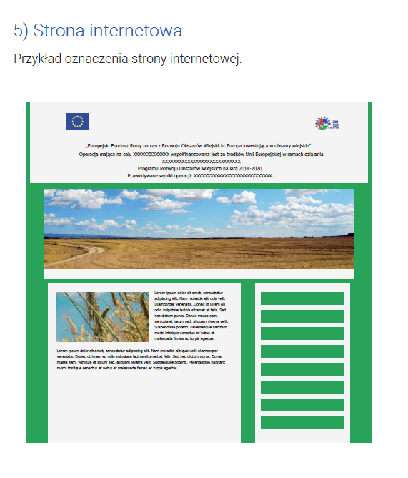
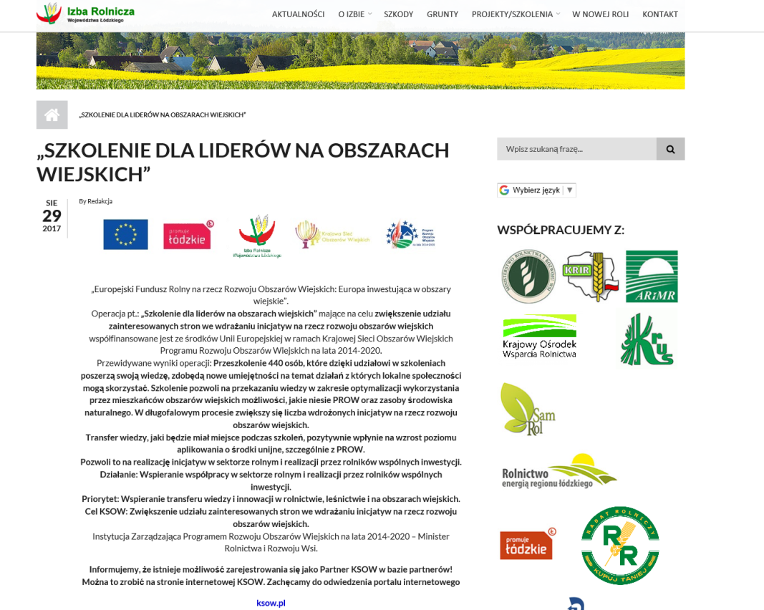
Strona internetowa
„Europejski Fundusz Rolny na rzecz Rozwoju Obszarów Wiejskich: Europa inwestująca w obszary wiejskie”.
Operacja współfinansowana ze środków Unii Europejskiej w ramach Schematu II Pomocy Technicznej Programu Rozwoju Obszarów Wiejskich na lata 2014–2020.
Instytucja Zarządzająca PROW 2014–2020 – Minister Rolnictwa i Rozwoju Wsi. Materiał opracowany przez Urząd Marszałkowski Województwa Łódzkiego.

Slide 28

Plakat A3 – oznaczenie miejsca realizacji operacji
„Europejski Fundusz Rolny na rzecz Rozwoju Obszarów Wiejskich: Europa inwestująca w obszary wiejskie”.
Operacja współfinansowana ze środków Unii Europejskiej w ramach Schematu II Pomocy Technicznej Programu Rozwoju Obszarów Wiejskich na lata 2014–2020.
Instytucja Zarządzająca PROW 2014–2020 – Minister Rolnictwa i Rozwoju Wsi. Materiał opracowany przez Urząd Marszałkowski Województwa Łódzkiego.

Slide 29

Księga wizualizacji znaku
PROW 2014-2020
Przy realizacji projektu konieczne jest stosowanie zasad zawartych w Księdze wizualizacji znaku PROW 2014-2020.
Księga wraz z elementami graficznymi w wersji edytowalnej dostępne są na stronie internetowej Ministerstwa Rolnictwa i Rozwoju Wsi:
http://www.minrol.gov.pl/Wsparcie-rolnictwa/Program-Rozwoju-Obszarow-Wiejskich-2014-2020/Dzialania-informacyjne-PROW-2014-2020/Ksiega-wizualizacji-i-logotypy
„Europejski Fundusz Rolny na rzecz Rozwoju Obszarów Wiejskich: Europa inwestująca w obszary wiejskie”.
Operacja współfinansowana ze środków Unii Europejskiej w ramach Schematu II Pomocy Technicznej Programu Rozwoju Obszarów Wiejskich na lata 2014–2020.
Instytucja Zarządzająca PROW 2014–2020 – Minister Rolnictwa i Rozwoju Wsi. Materiał opracowany przez Urząd Marszałkowski Województwa Łódzkiego.

Slide 30
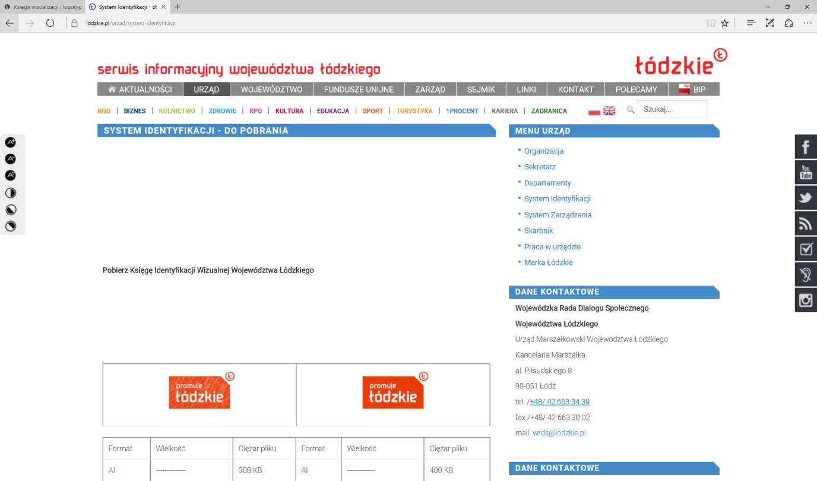
System Identyfikacji Wizualnej Województwa Łódzkiego
Partner KSOW zobowiązany jest również do stosowania zasad zgodnych z Systemem Identyfikacji Wizualnej Województwa Łódzkiego.
Księga Identyfikacji wraz ze znakiem graficznym w wersji edytowalnej dostępne są na stronie internetowej Województwa Łódzkiego:
https://www.lodzkie.pl/urzad/system-identyfikacji
„Europejski Fundusz Rolny na rzecz Rozwoju Obszarów Wiejskich: Europa inwestująca w obszary wiejskie”.
Operacja współfinansowana ze środków Unii Europejskiej w ramach Schematu II Pomocy Technicznej Programu Rozwoju Obszarów Wiejskich na lata 2014–2020.
Instytucja Zarządzająca PROW 2014–2020 – Minister Rolnictwa i Rozwoju Wsi. Materiał opracowany przez Urząd Marszałkowski Województwa Łódzkiego.

Slide 31
Dozwolone jest umieszczenie logo beneficjenta, partnera KSOW, lokalnej grupy działania, herbu/logo województwa lub gminy pomiędzy znakiem UE i logo PROW 2014-2020. Partner KSOW podczas realizacji operacji zobowiązany jest do stosowania następujących elementów
w zestawieniu znaków i logo:
„Europejski Fundusz Rolny na rzecz Rozwoju Obszarów Wiejskich: Europa inwestująca w obszary wiejskie”.
Operacja współfinansowana ze środków Unii Europejskiej w ramach Schematu II Pomocy Technicznej Programu Rozwoju Obszarów Wiejskich na lata 2014–2020.
Instytucja Zarządzająca PROW 2014–2020 – Minister Rolnictwa i Rozwoju Wsi. Materiał opracowany przez Urząd Marszałkowski Województwa Łódzkiego.

Slide 32
Podstawowe zasady oznaczania oraz stosowania znaków i logo
Logotypy muszą być zawsze umieszczone w widocznym miejscu w sposób trwały.
Należy zwrócić szczególną uwagę, aby odstępy pomiędzy wszystkimi logotypami były jednakowe.
Znaki i napisy muszą być czytelne i dobrze widoczne.
Zamieszczając je, należy odpowiednio dostosować ich wielkość oraz miejsce zamieszczenia do formy materiału, przedmiotu.
W przypadku broszur, biuletynów itp. zamieszczane są na stronie tytułowej (pierwszej stronie okładki), w przypadku ulotek, na pierwszej stronie ulotki.
Jeśli przedmiot jest tak mały, że nie można na nim zastosować czytelnych znaków, nie można go używać do celów promocyjnych.
„Europejski Fundusz Rolny na rzecz Rozwoju Obszarów Wiejskich: Europa inwestująca w obszary wiejskie”.
Operacja współfinansowana ze środków Unii Europejskiej w ramach Schematu II Pomocy Technicznej Programu Rozwoju Obszarów Wiejskich na lata 2014–2020.
Instytucja Zarządzająca PROW 2014–2020 – Minister Rolnictwa i Rozwoju Wsi. Materiał opracowany przez Urząd Marszałkowski Województwa Łódzkiego.

Slide 33
Zakończenie operacji
„Europejski Fundusz Rolny na rzecz Rozwoju Obszarów Wiejskich: Europa inwestująca w obszary wiejskie”.
Operacja współfinansowana ze środków Unii Europejskiej w ramach Schematu II Pomocy Technicznej Programu Rozwoju Obszarów Wiejskich na lata 2014–2020.
Instytucja Zarządzająca PROW 2014–2020 – Minister Rolnictwa i Rozwoju Wsi. Materiał opracowany przez Urząd Marszałkowski Województwa Łódzkiego.

Slide 34
Zakończenie operacji
Po właściwym zrealizowaniu wszystkich zadań przez wykonawcę usługi, Partner KSOW opłaca wystawioną fakturę/faktury (z odpowiedniego rachunku, utworzonego dla operacji).
Po poniesieniu wszystkich kosztów – opłacanie faktur Partner musi zakończyć zgodnie z datą wskazaną w zawartej umowie, a wraz z wnioskiem o refundację przedstawić dowody zapłaty – Partner przygotowuje wniosek o refundację kosztów i składa go do Jednostki Regionalnej KSOW Województwa Łódzkiego.
Po weryfikacji wniosku i jego ewentualnym uzupełnieniu Jednostka Regionalna KSOW wypłaca Partnerowi środki. Wypłata musi nastąpić do końca bieżącego roku, projekty są realizowane w cyklu rocznym.
„Europejski Fundusz Rolny na rzecz Rozwoju Obszarów Wiejskich: Europa inwestująca w obszary wiejskie”.
Operacja współfinansowana ze środków Unii Europejskiej w ramach Schematu II Pomocy Technicznej Programu Rozwoju Obszarów Wiejskich na lata 2014-2020.
Instytucja Zarządzająca PROW 2014-2020 – Minister Rolnictwa i Rozwoju Wsi. Materiał opracowany przez Urząd Marszałkowski Województwa Łódzkiego.

Slide 35
Warunki refundacji
Warunkiem refundacji kosztów jest:
zrealizowanie operacji w terminie wskazanym we wniosku o wybór operacji i w umowie;
poniesienie związanych z realizacją operacji kosztów kwalifikowalnych do dnia złożenia wniosku o refundację;
udokumentowanie zrealizowania operacji, w tym poniesienia związanych z tym kosztów kwalifikowalnych, zgodnie z zasadami określonymi w umowie;
złożenie wniosku o refundację w terminie wskazanym w umowie.
„Europejski Fundusz Rolny na rzecz Rozwoju Obszarów Wiejskich: Europa inwestująca w obszary wiejskie”.
Operacja współfinansowana ze środków Unii Europejskiej w ramach Schematu II Pomocy Technicznej Programu Rozwoju Obszarów Wiejskich na lata 2014–2020.
Instytucja Zarządzająca PROW 2014–2020 – Minister Rolnictwa i Rozwoju Wsi. Materiał opracowany przez Urząd Marszałkowski Województwa Łódzkiego.

Slide 36
Do wniosku o refundację partner KSOW zobowiązany jest załączyć między innymi:
kopie faktur;
sprawozdanie końcowe z realizacji operacji;
formularz wniosku o refundację;
kopie dokumentacji postępowań przetargowych/ofertowych;
materiały dokumentujące przeprowadzenie działań informacyjno-promocyjnych;
dodatkowo Partner musi dołączyć dokumenty potwierdzające realizację operacji, np.: kopie list obecności uczestników; zdjęcia w postaci cyfrowej dokumentujące przebieg operacji, kopie certyfikatów itd.
Należy zapoznać się z §8 umowy Warunki refundacji kosztów, który szczegółowo określa wymagane dokumenty dotyczące danej operacji, jakie trzeba przedłożyć z wnioskiem
o refundację.
„Europejski Fundusz Rolny na rzecz Rozwoju Obszarów Wiejskich: Europa inwestująca w obszary wiejskie”.
Operacja współfinansowana ze środków Unii Europejskiej w ramach Schematu II Pomocy Technicznej Programu Rozwoju Obszarów Wiejskich na lata 2014–2020.
Instytucja Zarządzająca PROW 2014–2020 – Minister Rolnictwa i Rozwoju Wsi. Materiał opracowany przez Urząd Marszałkowski Województwa Łódzkiego.

Slide 37
Najczęściej popełniane błędy
1) Niewłaściwe wyłonienie wykonawcy usług związanych z realizacją operacji z naruszeniem obowiązujących przepisów (np.: źle opisane kryteria wyboru, zbyt krótki termin publikacji ogłoszenia).
2) Ponoszenie kosztów realizacji operacji z innego niż wydzielony rachunku.
3) Brak prowadzenia działań informacyjnych lub promocyjnych, lub prowadzenie ich niezgodnie
z przepisami (logotypy, księga wizualizacji).
4) Zrealizowanie operacji niezgodnie z terminem wskazanym w umowie.
5) Zrealizowanie operacji niezgodnie z zestawieniem rzeczowo-finansowym, który jest załącznikiem do umowy (np. inna forma realizacji operacji, ilości).
6) Nieosiągnięcie celu operacji wskazanego we wniosku o wybór operacji.
7) Poniesienie kosztów kwalifikowalnych na realizację operacji po terminie złożenia wniosku
o refundację.
8) Brak udokumentowania zrealizowania operacji.
„Europejski Fundusz Rolny na rzecz Rozwoju Obszarów Wiejskich: Europa inwestująca w obszary wiejskie”.
Operacja współfinansowana ze środków Unii Europejskiej w ramach Schematu II Pomocy Technicznej Programu Rozwoju Obszarów Wiejskich na lata 2014–2020.
Instytucja Zarządzająca PROW 2014–2020 – Minister Rolnictwa i Rozwoju Wsi. Materiał opracowany przez Urząd Marszałkowski Województwa Łódzkiego.

Slide 38
Na każdym etapie realizacji operacji pomocą służą pracownicy Jednostki Regionalnej KSOW Województwa Łódzkiego.
Zachęcamy do kontaktu w razie jakichkolwiek wątpliwości.
Jednostka Regionalna KSOW Województwa Łódzkiego
prow.ksow@lodzkie.pl
tel. 42 663 36 30
Siedziba:
Urząd Marszałkowski Województwa Łódzkiego
Departament Funduszu Rozwoju Obszarów Wiejskich
Wydział Krajowej Sieci Obszarów Wiejskich (KSOW)
Al. Piłsudskiego 12, II piętro
90-051 Łódź
„Europejski Fundusz Rolny na rzecz Rozwoju Obszarów Wiejskich: Europa inwestująca w obszary wiejskie”.
Operacja współfinansowana ze środków Unii Europejskiej w ramach Schematu II Pomocy Technicznej Programu Rozwoju Obszarów Wiejskich na lata 2014–2020.
Instytucja Zarządzająca PROW 2014–2020 – Minister Rolnictwa i Rozwoju Wsi. Materiał opracowany przez Urząd Marszałkowski Województwa Łódzkiego.

Slide 39
Dziękuję za uwagę

